Slide 1
Καλησπέρα φίλοι μου!
Είμαι ο Σπάικ
ο στρουμφοντεντέκτιβ!

Slide 2
Είμαστε έτοιμοι φίλοι μου;
ΞΕΚΙΝΑΜΕ!!!
Με τη βοήθεια του φίλου μου, Σπιρτούλη, θα ανακαλύψουμε όλες τις λέξεις που ξεκινάνε από τη φωνούλα /δ/ !!!

Slide 3
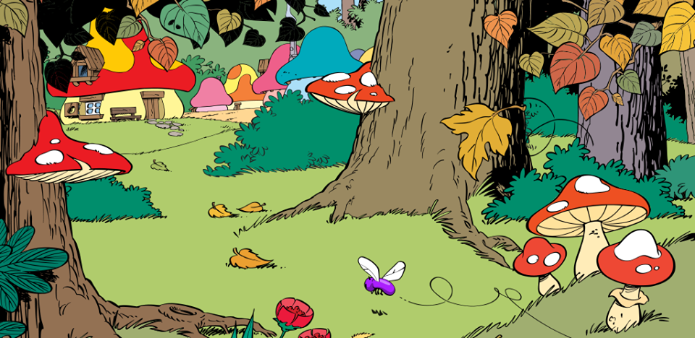
Πρέπει να είμαι προσεκτικός και παρατηρητικός!!!!
Θα τα καταφέρω!

Slide 4
Άμπρα κατάμπρα τούμπα τουλούμπα, κάνε μία τούμπα και μία κωλοτούμπα για να βρούμε τις λέξεις!!!
Ας πω και τα μαγικά λόγια για λίγη βοήθεια!

Slide 5
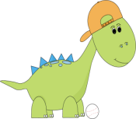

Slide 6
Μπορείς να πατήσεις το κουμπί ¨enter¨ και να δεις όλες τις εικόνες με τις λέξεις που ξεκινούν από /δ/ να στριφογυρίζουν!!!

Slide 7
Συγχαρητήρια!!!!
Τα πήγες περίφημα!

Slide 8
Δημιουργία:
Καλλιτσουνάκη Κωνσταντίνα
Κέντρο Ειδικών Θεραπειών
στο λόγο μας
www.stologomas.gr

